Slide 1
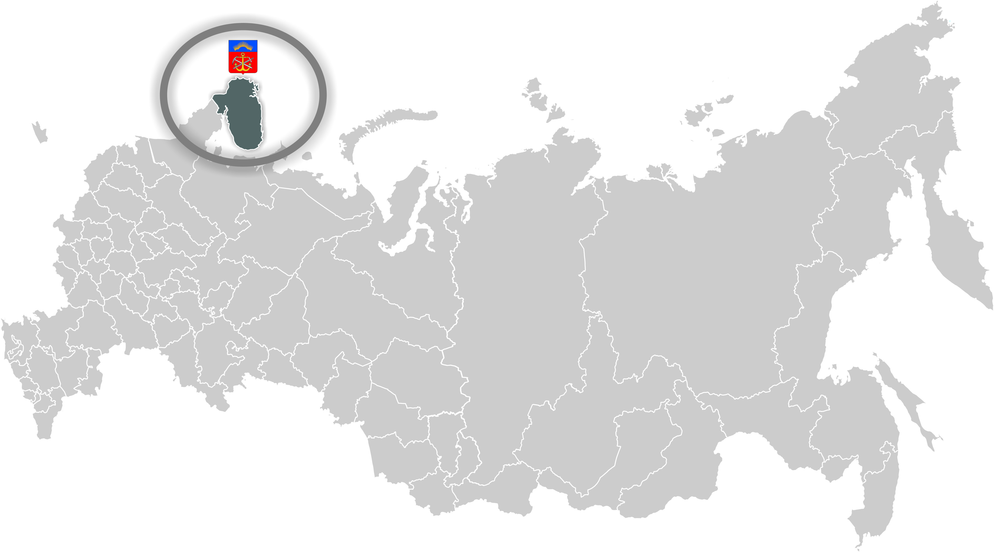
ГОКУ «Мончегорский межрайонный центр социальной поддержки населения»
22 июня 2012 года
г. Мурманск
Практическая деятельность по заключению
контрактов с жителями г. Оленегорска
Заместитель директора
Л.П. Лукьянова

Slide 2
Взаимодействие с Центром занятости
Взаимодействие с Центром занятости
соглашение
ГОКУ «ММУСПН»
ГОБУ «ЦЗН»
информация
Социальный договор
АСП
Постановка на учет в ЦЗН или трудоустройство
Помощь в трудоустройстве
Постановка на учет
МАЛОИМУЩИЕ ГРАЖДАНЕ
2

Slide 3
2011
Населенный пункт | Заключено социальных договоров | Трудоустроились | Выполнили условия договора в неполном объеме | Не выполнили условия договора
Мончегорск | 23 | 8 | 12 | 3
Оленегорск | 21 | 13 | 6 | 2
Ловозерский р-н | 10 | 9 | - | 1
Итого | 54 | 30 | 18 | 6
3

Slide 4
Оленегорск
Заключено социальных договоров в среднем в месяц
Трудоустройство
4

Slide 5
ПРИМЕР 1
ДОХОД:
Пособие Субсидия
по безработице по оплате ЖКУ
ДОХОД:
Зарплата Субсидия
по оплате ЖКУ
АСП = 5877,00 руб.
СДД: 2880,16 руб.
СДД: 13156,16 руб.
5

Slide 6
ПРИМЕР 2
ДОХОД:
Пособие Субсидия
по безработице по оплате ЖКУ
ДОХОД:
Зарплата Субсидия
по оплате ЖКУ
АСП = 6000 руб.
СДД: 2035,60 руб.
СДД: 5569,65 руб.
После повторного обращения
ДОХОД:
Зарплата Субсидия
8500 руб. по оплате ЖКУ
СДД: 5569,65 руб.
АСП=3200 руб.
6

Slide 7
2012 год
Населенный пункт | Заключено социальных договоров | Трудоустроились | Выполнили условия договора в неполном объеме | Не выполнили условия договора
Мончегорск | 7 | 3 | 4 | -
Оленегорск | 19 | 9 | 5 | 3
Ловозерский р-н | 6 | 3 | 3 | -
Итого | 32 | 15 | 12 | 3
7

Slide 8
8

Slide 9
ГОКУ «Мончегорский межрайонный центр социальной поддержки населения»
22 июня 2012 года
г. Мурманск
благодарю за внимание

